Slide 1

CHEMINĖS MĮSLĖS
Parengė:
chemijos mokytoja metodininkė Laimutė Šimonienė

Slide 2
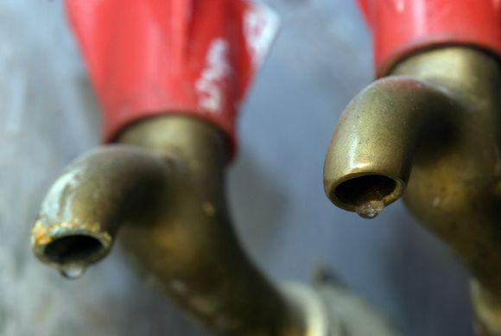
Kas pigiau – arbatai naudoti šaltą ar karštą vandenį?

Slide 3
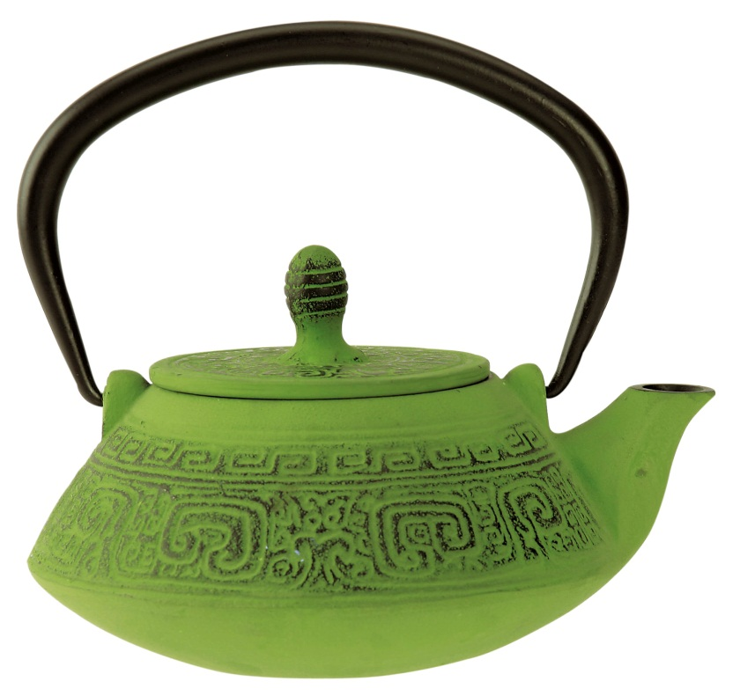
Situacija:
Išmatavus šilto ir šalto vandens temperatūras, įvertinus šalto ir karšto vandens kainas, suskaičiuota, kiek energijos reikia pašildyti 1 litrui šalto bei karšto vandens.

Slide 4
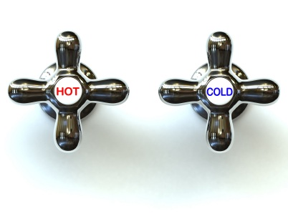
Skaičiavimai ir išvada:
Pašildyti 1 litrą šalto vandens kainuoja:
0,4881 ct (elektra) + 0,126 ct (vanduo) = 0,6141 euro ct
Pašildyti 1 litrą šilto vandens kainuoja:
0,2341ct (elektra) + 0,605 ct (vanduo) = 0,8391 euro ct
Ir pigiau, ir sveikiau yra šildyti šaltą vandenį.

Slide 5
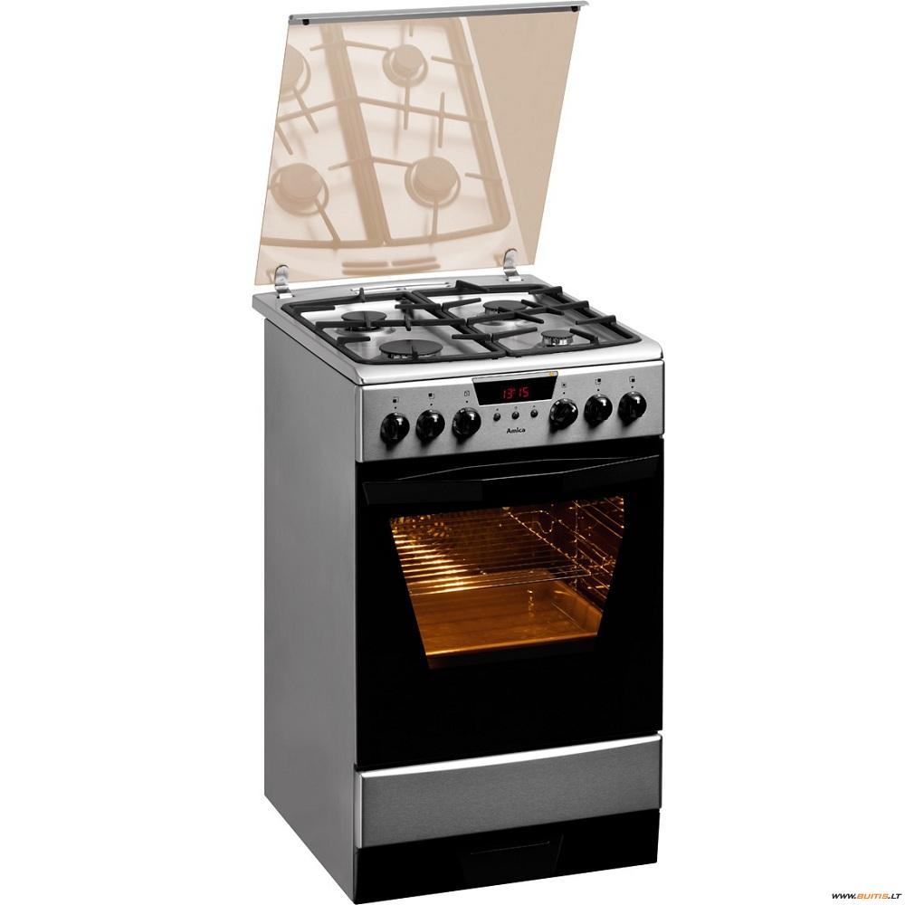
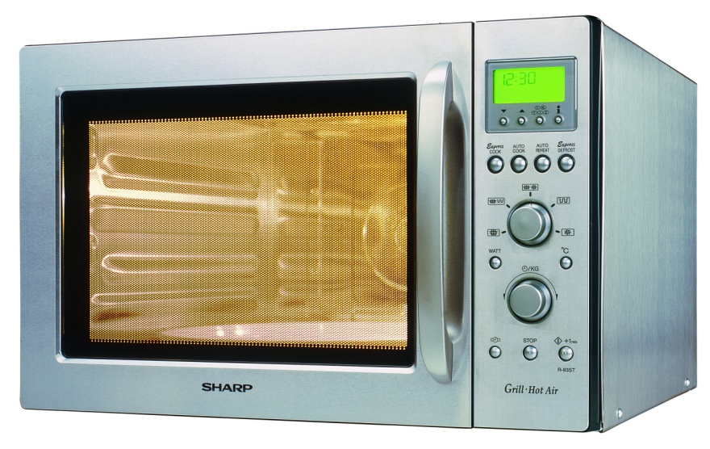
Kas ekonomiškiau – dujinė viryklė ar mikrobangų krosnelė?

Slide 6
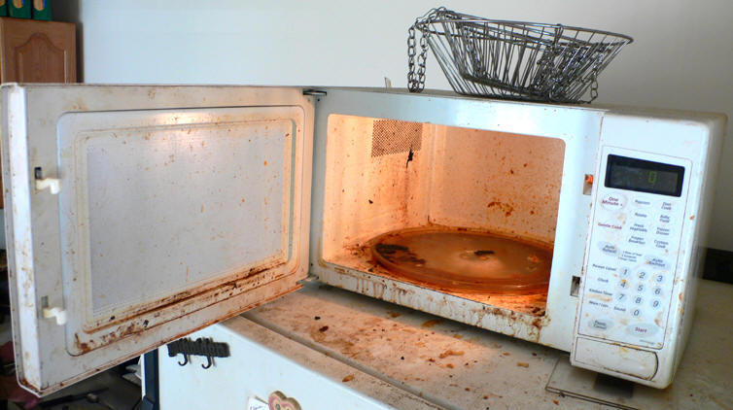
Tikslas:
Išsiaiškinti, kuris prietaisas ekonomiškesnis šildant maistą.
Išvada:
1 valandą naudojantis mikrobangų krosnele vietoj dujinės viryklės galima sutaupyti 0,073 eu.
Bet ar tai sveikiau?

Slide 7

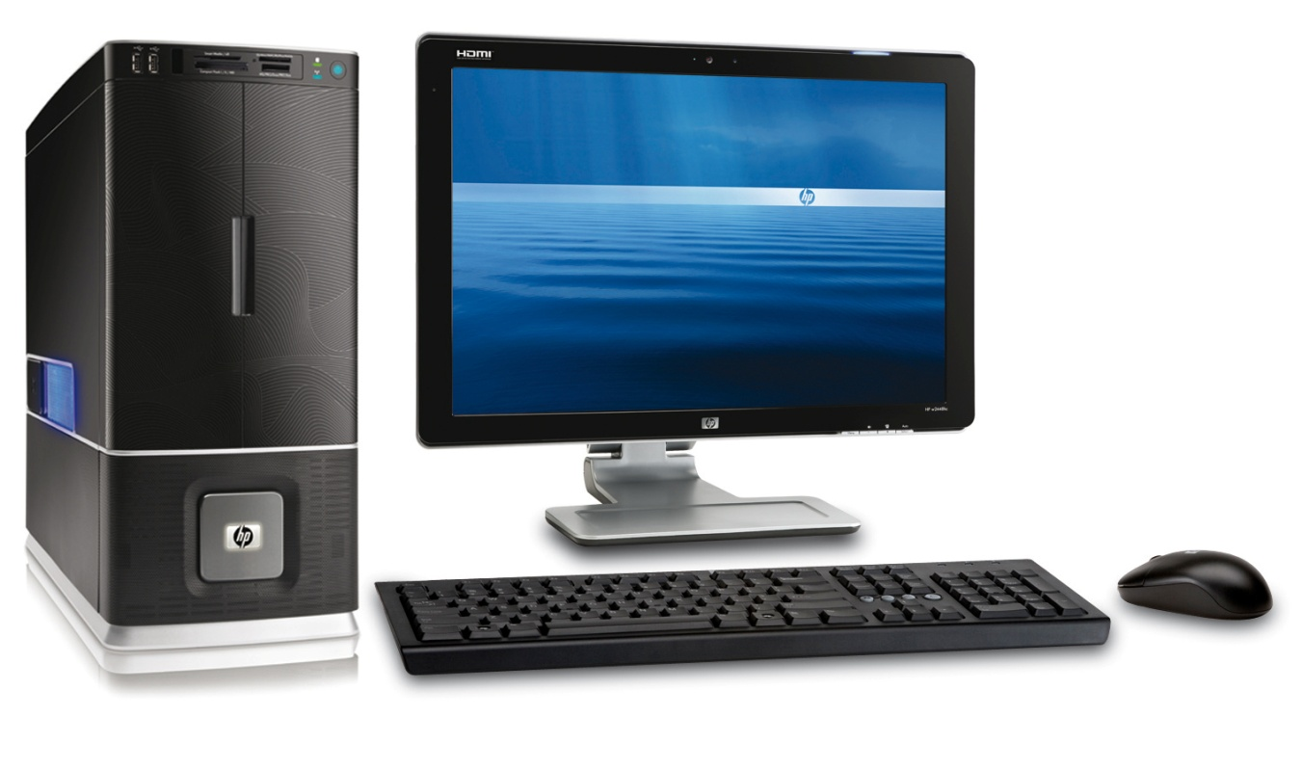
Kas ekonomiškiau – stacionarus ar nešiojamasis kompiuteris?

Slide 8
Kompiuterių duomenys ir skaičiavimai
 | Nešiojamasis kompiuteris | Stacionarus kompiuteris
Kaina (Eu) | 580 | 353
Sunaudojamas elektros energijos kiekis (kWh) | 0,03 | 0,12
Sunaudojamos elektros energijos kaina (Lt/h) | 0,014 | 0,05
Išvada:
Mobilesnis yra nešiojamasis kompiuteris.

Slide 9
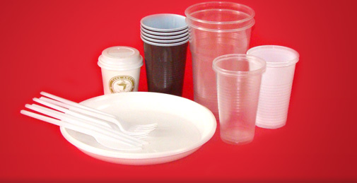
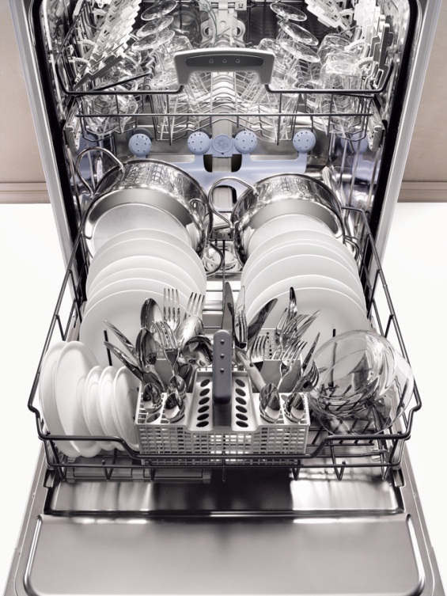
Kas pigiau - plauti indus indaplove ar pirkti ir naudoti vienkartinius indus?

Slide 10
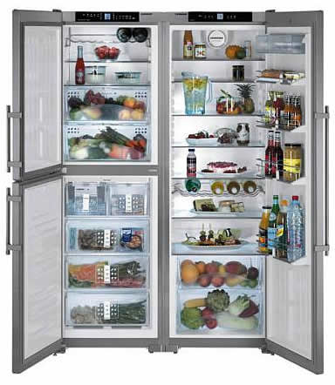
Per kiek metų atsipirks naujas A++ klasės šaldytuvas?

Slide 11
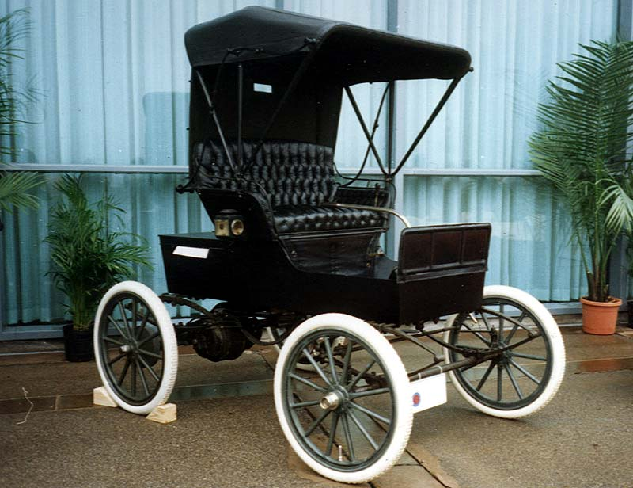

Kuris automobilis ekonomiškesnis – benzininis ar elektrinis?
Pirmasis elektromobilis 1892m.

Slide 12
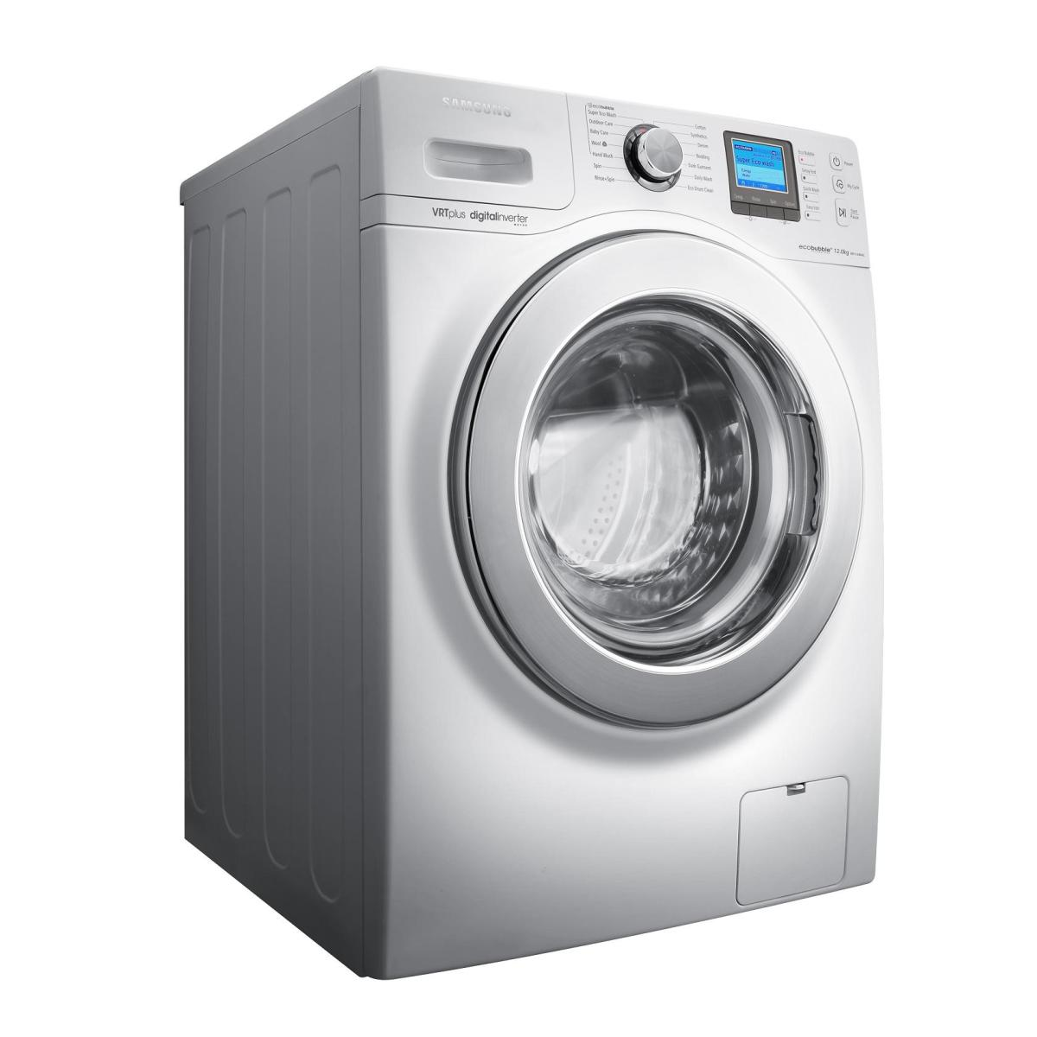
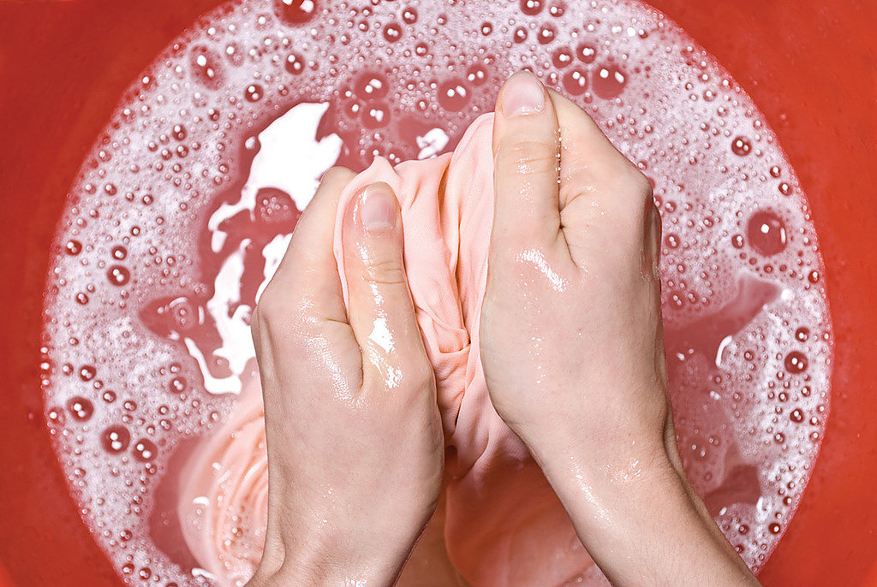
Ar verta pirkti skalbyklę, ar geriau skalbti rankomis?

Slide 13
Ne visada iš pirmo žvilgsnio atrodantis pasirinkimas yra teisingas.
Tik remiantis bandymais bei skaičiavimais galima įminti chemines mįsles.

